Slide 1
Paradigmas y Lenguajes de Programación
Programación paralela en RUST
Año 2023
UNaM – FCEQyN
Feldman, Martin Nicolas
Fernandez, Matias Daniel
Bolano, Juan José

Slide 2
Temas a tratar
 Introducción a RUST
Características del lenguaje
Ventajas y desventajas
 Fundamento de RUST: propiedad.
Introducción al concepto de propiedad
 Caso práctico
Levantar el entorno para RUST
Presentación de escenario
Puntos claves en RUST para programación concurrente
 Anexo
Bibliografía de referencia

Slide 3
Introducción a RUST
Características
 Rust es un lenguaje de programación compilado, multiparadigma y de propósito general que favorece la escritura rápida y confiable de código, ofreciendo facilidades de alto nivel pero preservando la utilidad de realizar trabajos a bajo nivel sin los problemas inherentes asociados a las tecnologías tradicionales.
 Su analizador semántico permite detección anticipada de prácticas no seguras en el tratamiento de memoria a través de su concepto de Propiedad

Slide 4
Ventajas y desventajas
Ventajas
  Flexibilidad para definir el nivel de abstracción a trabajar-
  Es un proyecto comunitario, desarrollado de forma totalmente abierta
  Diseñado con énfasis en la seguridad, distribución de memoria y concurrencia.
Desventajas
  No posee recolector de basura
  Madurez relativamente corta (8 años desde el lanzamiento de su primera versión estable)
  Complejidad. Fuertemente tipado, si bien se presenta como disruptivo a los lenguajes tradicionales, sigue teniendo la complejidad inherente a un lenguaje que garantiza seguridad en el uso de memoria

Slide 5
Introducción al concepto de propiedad
Rust gestiona la memoria a través del concepto de propiedad
  En lenguajes tradicionales, la memoria se libera a traves de un procedimiento cuando esta ya no posee referencias, o manualmente es desalojada por el programador.
  Rust aproxima el problema de gestión de memoria con una tercera alternativa: El concepto de ownership (propietario)
  Un espacio de memoria (variable, constante, parámetro, etc) tiene un propietario en todo momento dado. El propietario cede la propiedad sobre ese espacio de memoria, o cesa su uso, resultando en la liberación del mismo.
  Para permitir el uso de espacios de memoria en más de un espacio de nombre, RUST ofrece el mecanismo de referencia, empleando el prefijo & para crear una nueva referencia
  Una referencia es un concepto similar a un puntero, con la salvedad de que RUST garantiza su existencia y correcto funcionamiento (no va a referenciar a un espacio que luego se emplea para almacenar otro dato)

Slide 6
Levantar entorno para RUST
Pasos para levantar entorno rust:
Instalar rust:
curl --proto '=https' --tlsv1.2 -sSf https://sh.rustup.rs | sh
Abrir una terminal nueva y verificar que se instalo correctamente:
rustc --version
cargo --version
Crear proyecto
cargo new nombre_proyecto
Reemplazar scr/main.rs y Cargo.toml
por los archivos adjuntos en el repositorio.
Ejecutar con
cargo run

Slide 7
Caso práctico (1/4)
Se presenta un caso para comparar la velocidad procesamiento de datos de un bloque de datos obtenido a través de un servicio web api rest.
Se desarrollaron dos aproximaciones, una secuencial y otra paralela.

Slide 8
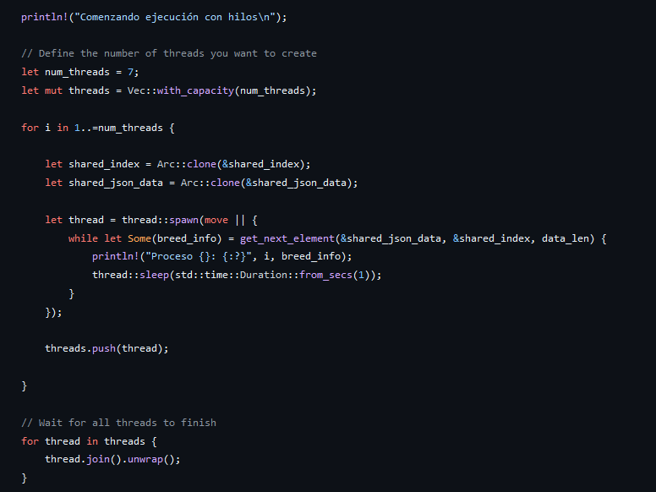
Caso práctico (2/4)

Slide 9
Caso práctico (3/4)
let shared_index = Arc::clone(&shared_index);
ARC (Atomic Reference Counting) es un tipo de dato que rust garantiza seguro para usar en entorno concurrente.
El motivo de existencia de ARC como un tipo de dato aparte, es que hay un costo de rendimiento inherente a garantizar esta seguridad, por lo que se debe ser cauto al utilizarlo
while let Some(breed_info) = get_next_element(&shared_json_data, &shared_index, data_len)

Slide 10
Fuentes y enlaces de referencia
[1] Biblia de RUST: https://doc.rust-lang.org/book/
[2] https://github.com/martinfeldman/laboratorio-openmp-pmi/tree/main

